Slide 1
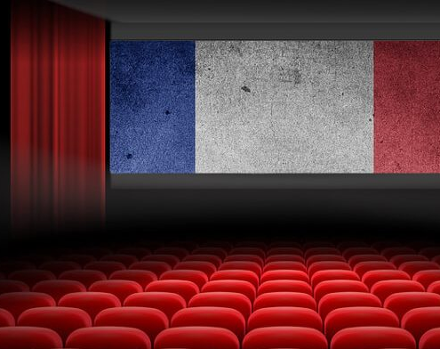
Adaptations cinématographiques américaines de films français
Mateusz Niewierowski, Karol Łukasik
I FA AT
Université de Rzeszów
Collège des Sciences Humaines
Institut des Langues Modernes
Philologie anglaise
Études de deuxème cycle

Slide 2
Vocabulaire
l'adaptation cinématographique - adaptacja filmowa
le réalisateur - reżyser
le scénariste - scenarzysta
jouer - grać rolę
Sourd - głuchy
l'Oscar du meilleur film – Oscar za najlepszy film
l'Oscar du meilleur acteur dans un second rôle - Oscar dla najlepszego aktora drugoplanowego
l'Oscar du meilleur scénario adapté - Oscar za najlepszy scenariusz adaptowany
le bélier - baran
la comédie d'action – komedia akcji
espionner - szpiegować
l’informaticien - informatyk
le court métrage - film krótkometrażowy
le long métrage - film pełnometrażowy
Rive Gauche – Lewy Brzeg
Nouvelle Vague – Nowa Fala
les rôles principaux – role główne
la jetée - molo
le fou - głupiec, szaleniec
autrefois - w dawnych czasach
le chauffeur – kierowca
les critiques – krytycy filmowi
pratiquement identique- praktycznie identyczna
la pellicule – film, klisza

Slide 3
Vocabulaire
la comédie dramatique – komediodramat
réaliser, diriger - reżyserować
les personnages principaux - główni bohaterowie
très connu – dobrze znany
apprécié - doceniony
le prix – nagroda
l'homme d'affaires – biznesmen
la tétraplégique - dotknięty porażeniem czterokończynowym
l'auxiliaire de vie – opiekun
l'intrigue - fabuła
le lieu de l'histoire – miejsce akcji
couffin - kołyska
la souris – mysz
gagner - wygrać
le bébé - dziecko
banale et prévisible - banalna i przewidywalna
rentable – dochodowy
con – idiota
se moquer - nabijać się
maquettes en allumettes – modele z zapałek
basé sur – oparte na
autant – tyle
renverser - potrącić
les œuvres d'art -dzieła sztuki
la comédie d'espionnage - komedia szpiegowska
pratiquement identique- praktycznie identyczna

Slide 4
Adaptation Cinématographique
Une adaptation cinématographique est un film tiré d'une œuvre existante.

Slide 5
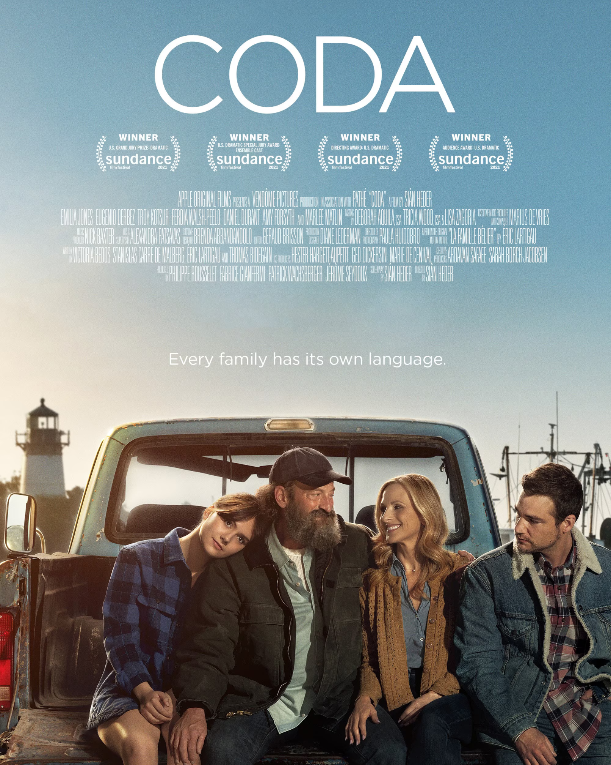
CODA
Sian Heder
2021
Emilia Jones, Troy Kotsur (sourd)
A remporté trois Oscars en 2022: l'Oscar du meilleur film, l'Oscar du meilleur acteur dans un second rôle, l'Oscar du meilleur scénario adapté.

Slide 6
La Famille Bélier
Éric Lartigau
2014
Karin Viard
acteurs non sourds jouant des sourds

Slide 7
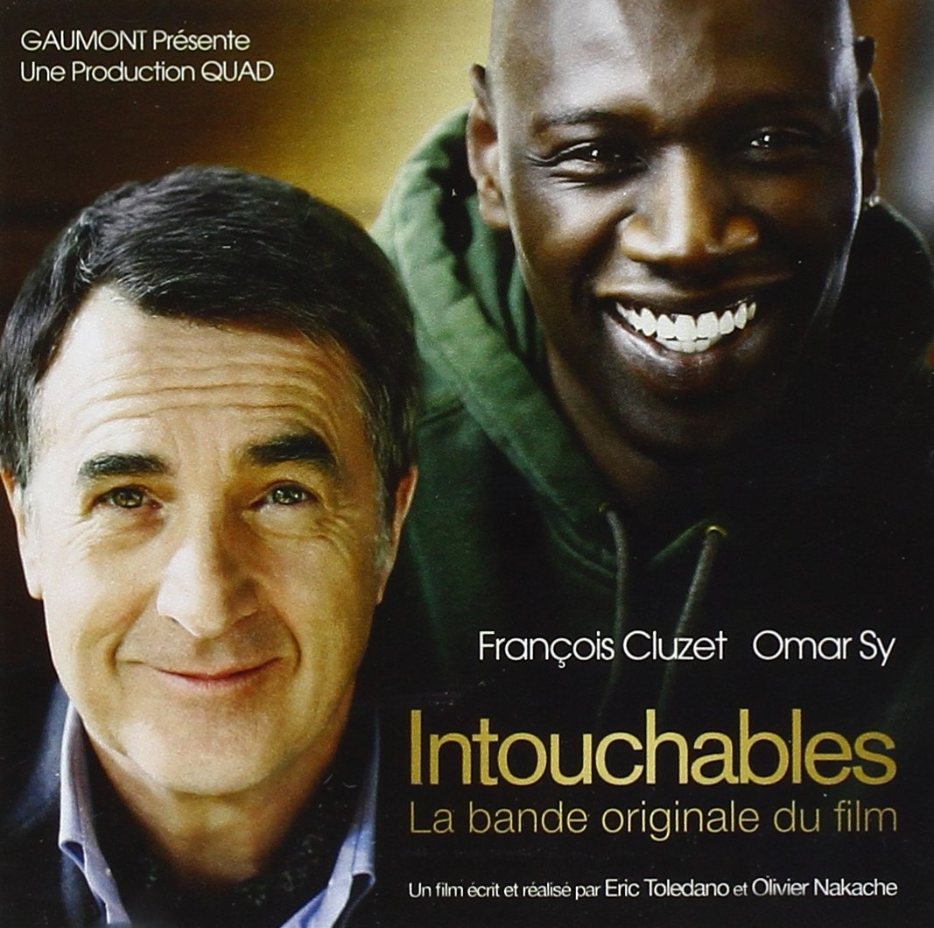
Intouchables
Olivier Nakache et Éric Toledano
2011
François Cluzet et Omar Sy
Philippe et Driss
Plusieurs nominations et records
L'histoire inspiré de la vie de Philippe Pozzo di Borgo

Slide 8
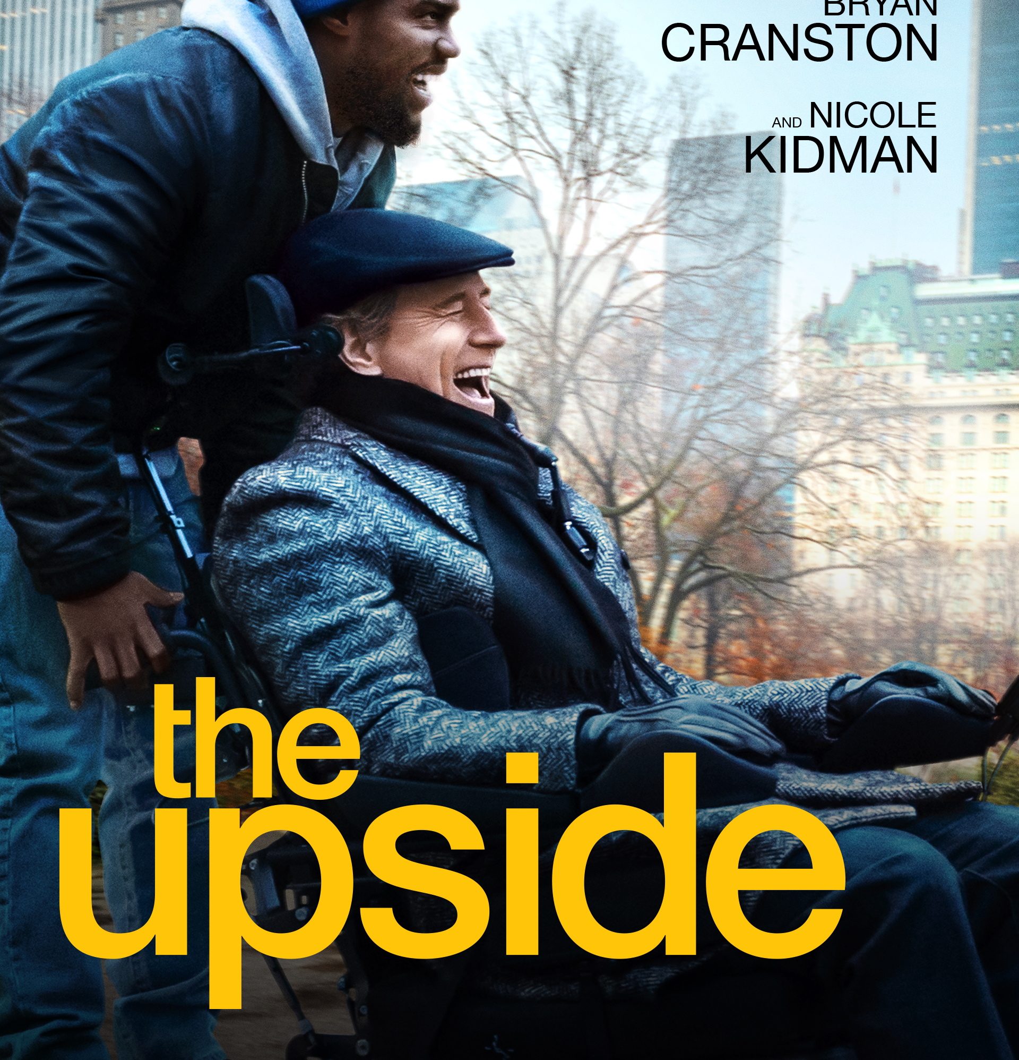
The Upside
Fr. Sous un autre jour
2017
Neil Burger
Bryan Cranston et Kevin Hart
Philip et Dell
Bien pire reçu par les critiques

Slide 9
La Jetée
Chris Marker
1962
Zéro acteurs célèbres
court métrage (28 minutes)

Slide 10
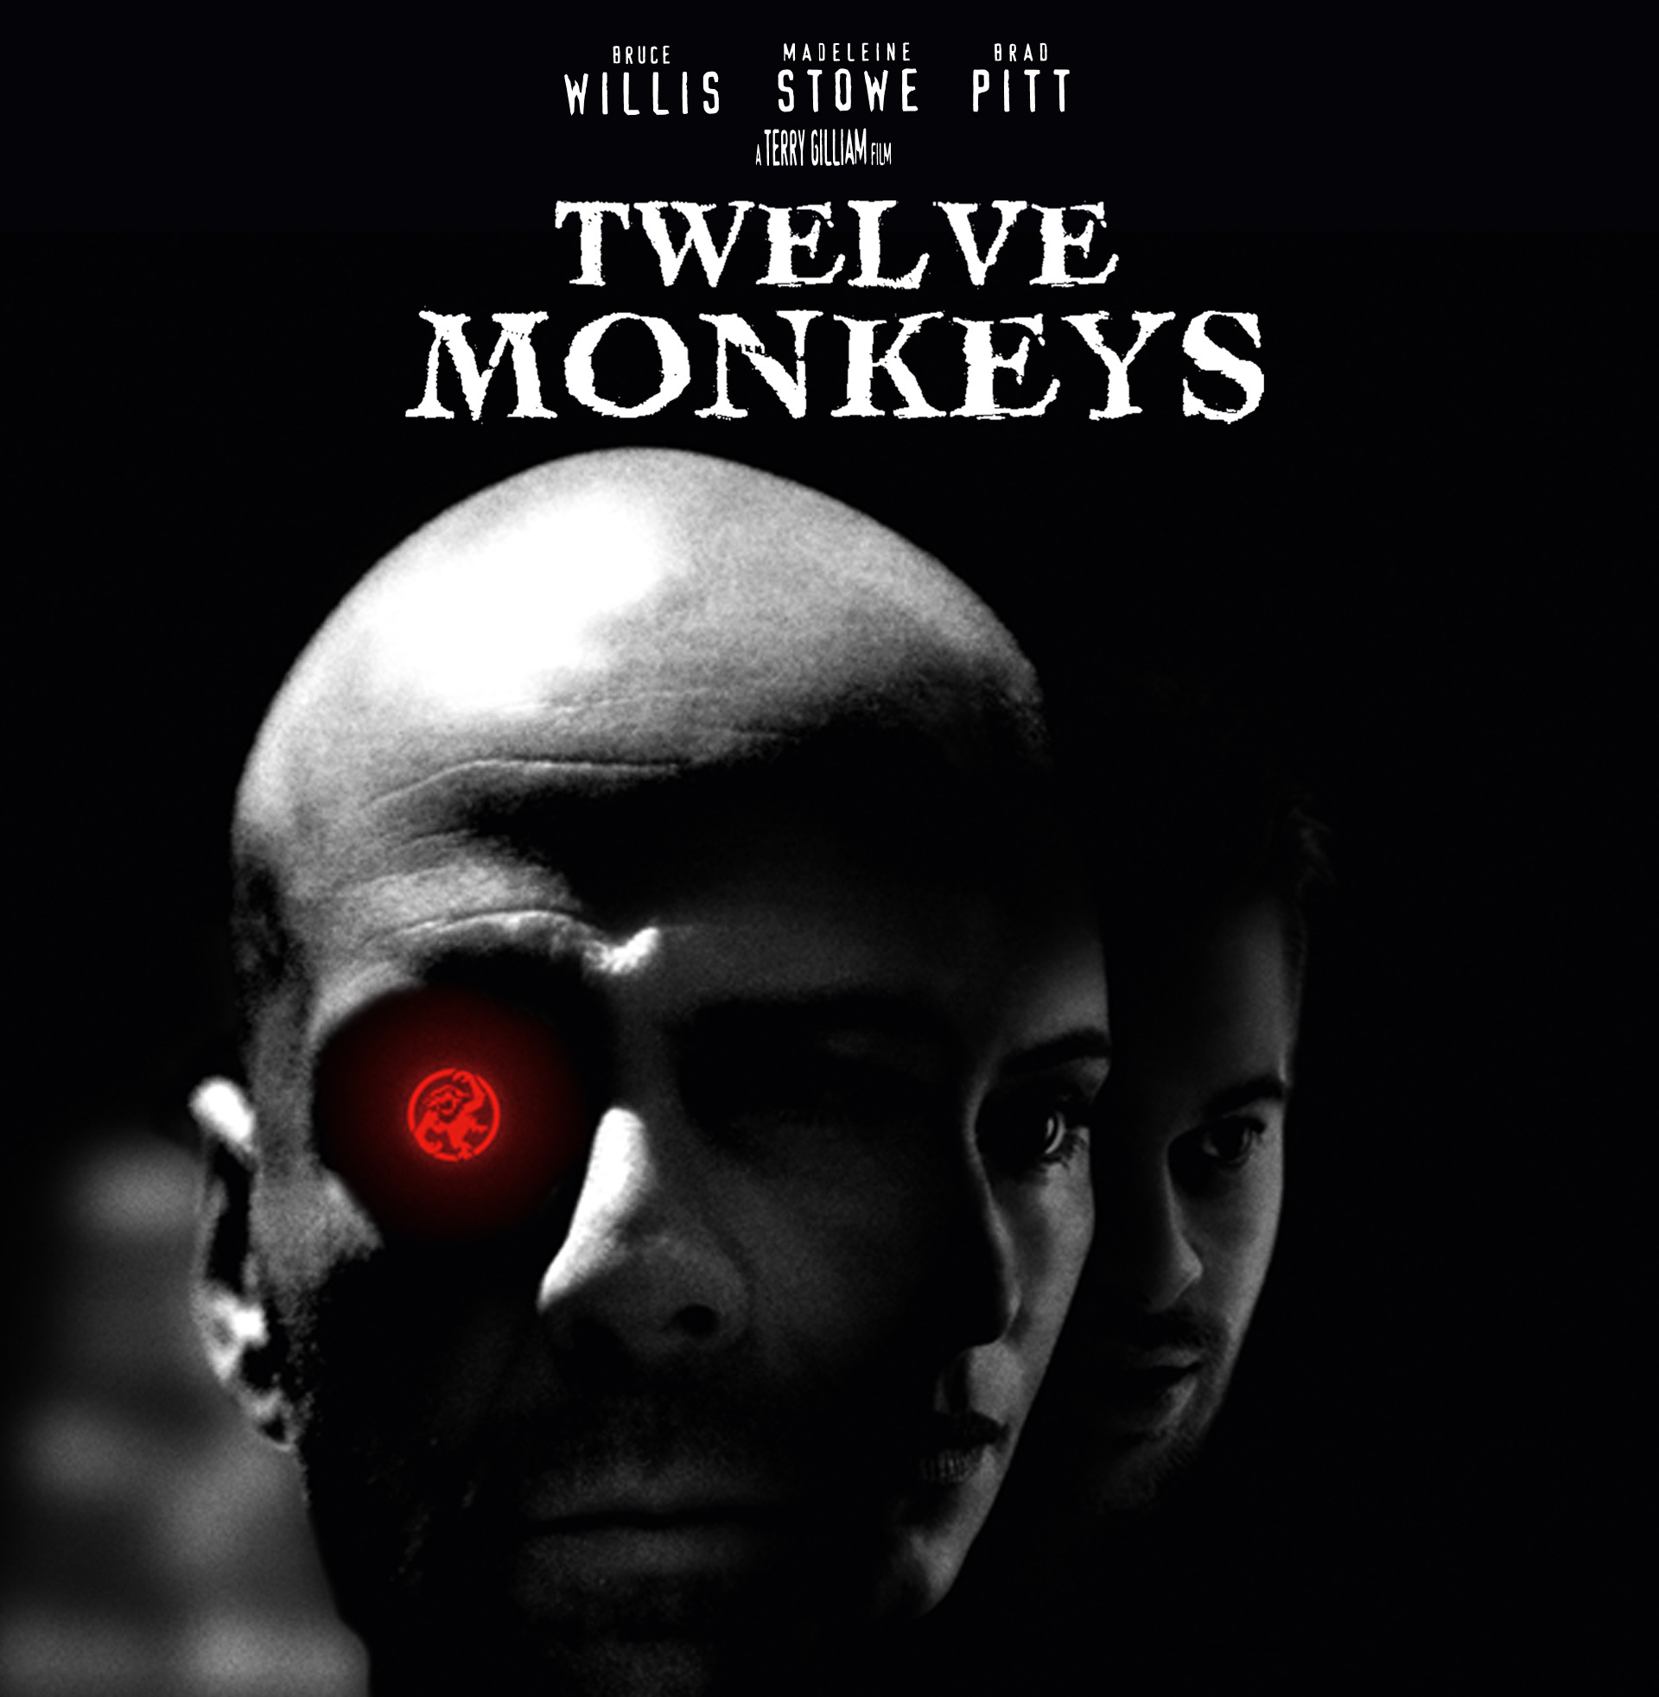
L'Armée des douze singes (12 Monkeys)
Terry Gillian
1995
Bruce Willis, Brad Pitt
long métrage

Slide 11
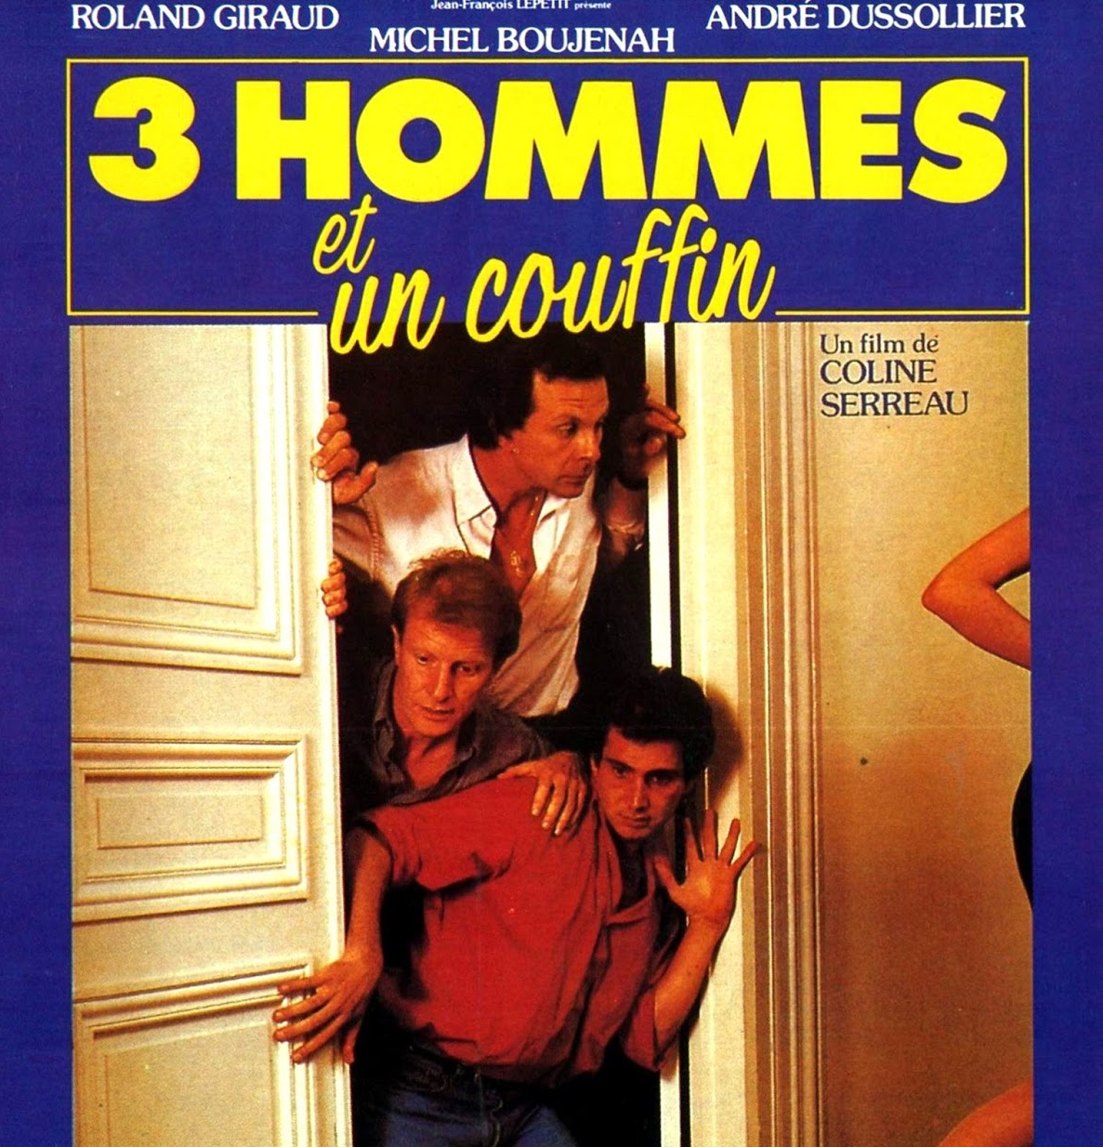
Trois hommes et un couffin
Coline Serreau
1985
Roland Giraud , Michel Boujenah, André Dussollier
Pierre, Michel, Jacques
3 César récompenses

Slide 12
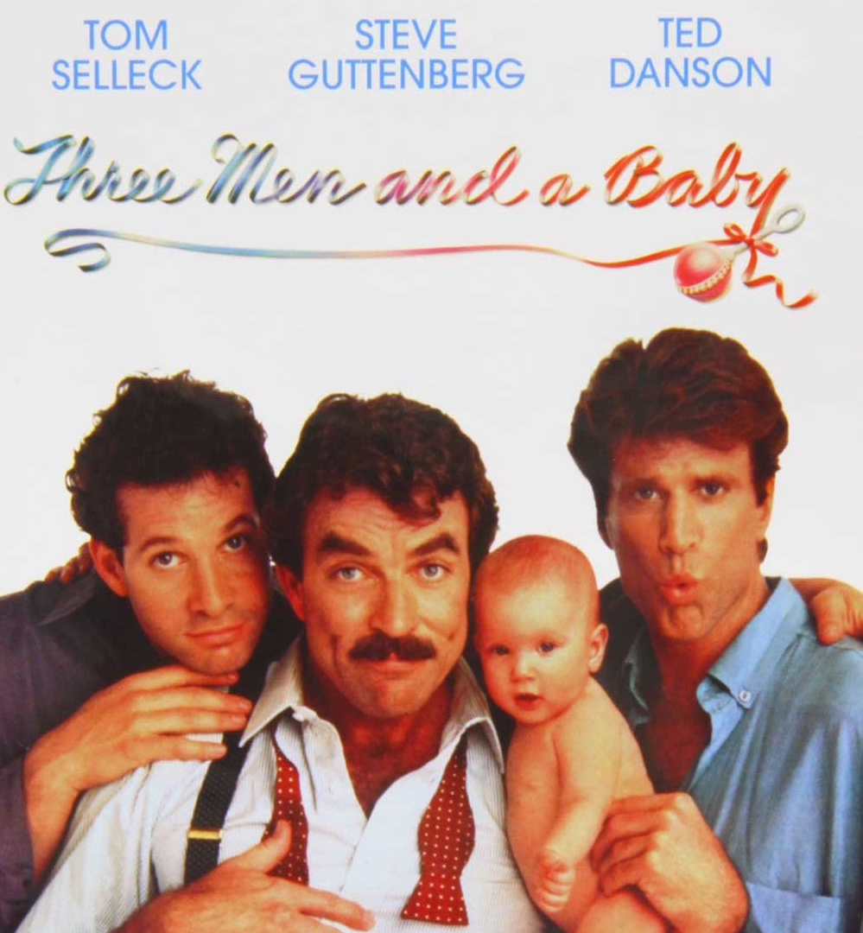
Three Men and a Baby
Titre français: Trois Hommes et un bébé
Leonard Nimoy
1987
Tom Selleck, Steve Guttenberg, Ted Danson
Peter, Michael, Jack
Le bébé est beaucoup plus aimé.

Slide 13
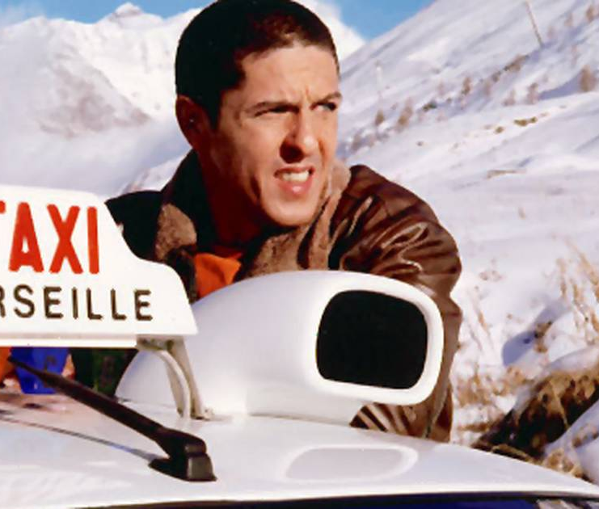
Taxi
Gérard Pirès, Luc Besson
1998
Samy Naceri, Marion Cotillard
Autrefois populaire à la télévision polonaise

Slide 14
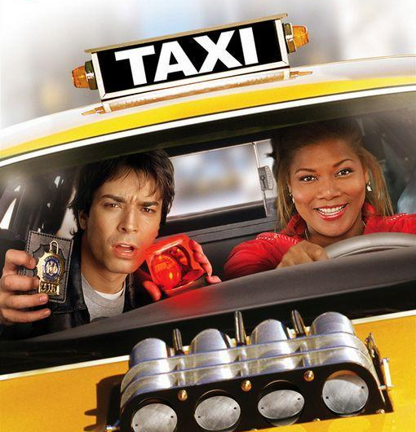
Taxi
Tim Story
2004
Queen Latifah, Jimmy Fallon
Les critiques le détestent

Slide 15
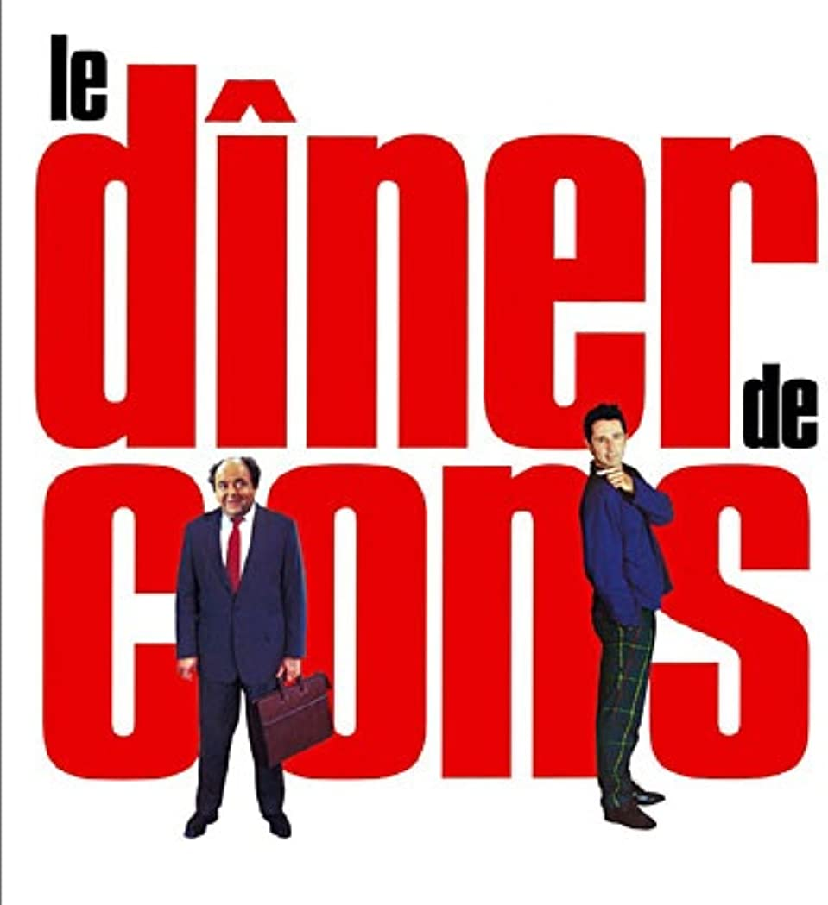
Le Dîner de Cons
Francis Veber
1998
Jacques Villeret et Thierry Lhermitte
François et Pierre
1998 deuxième film le plus rentable après Titanic

Slide 16
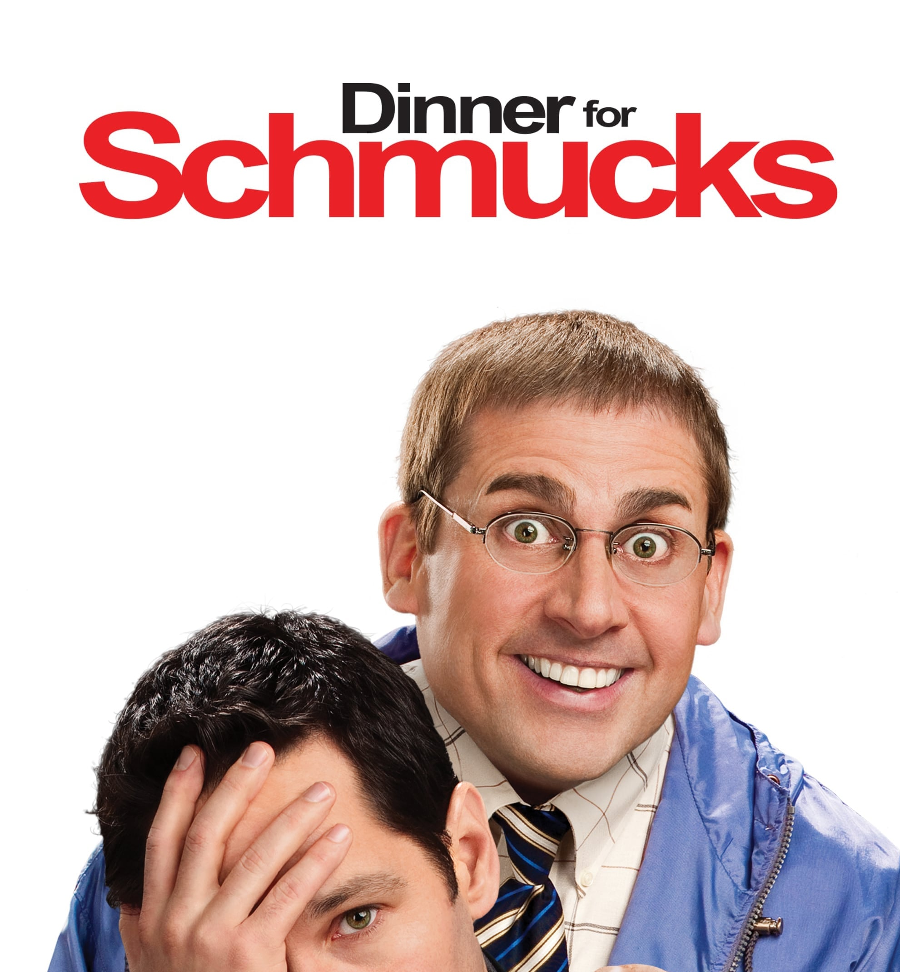
Dinner for Schmucks
Jay Roach
2010
Titre français: The Dinner
Steve Carrel et Paul Rudd
Barry et Tim
Des critiques bien pires

Slide 17
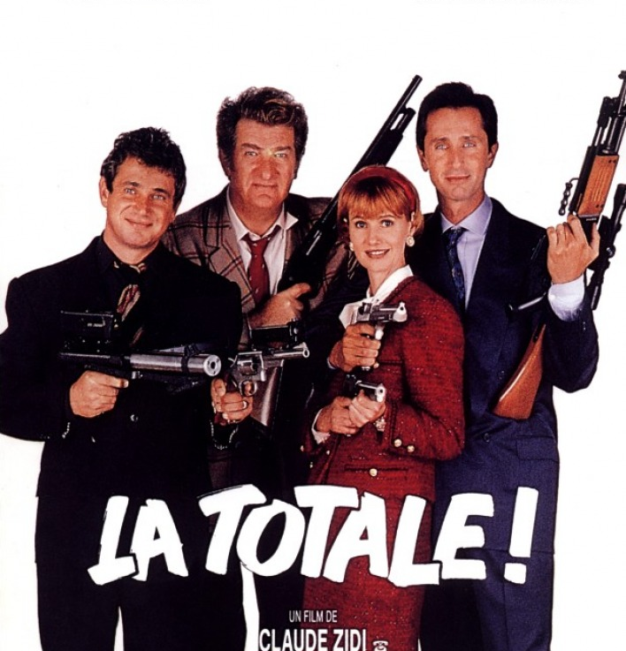
La Totale!
Claude Zidi
1991
Thierry Lhermitte et Miou-Miou
François et Hélène Voisin
Les acteurs célèbres, le film moins célèbre

Slide 18
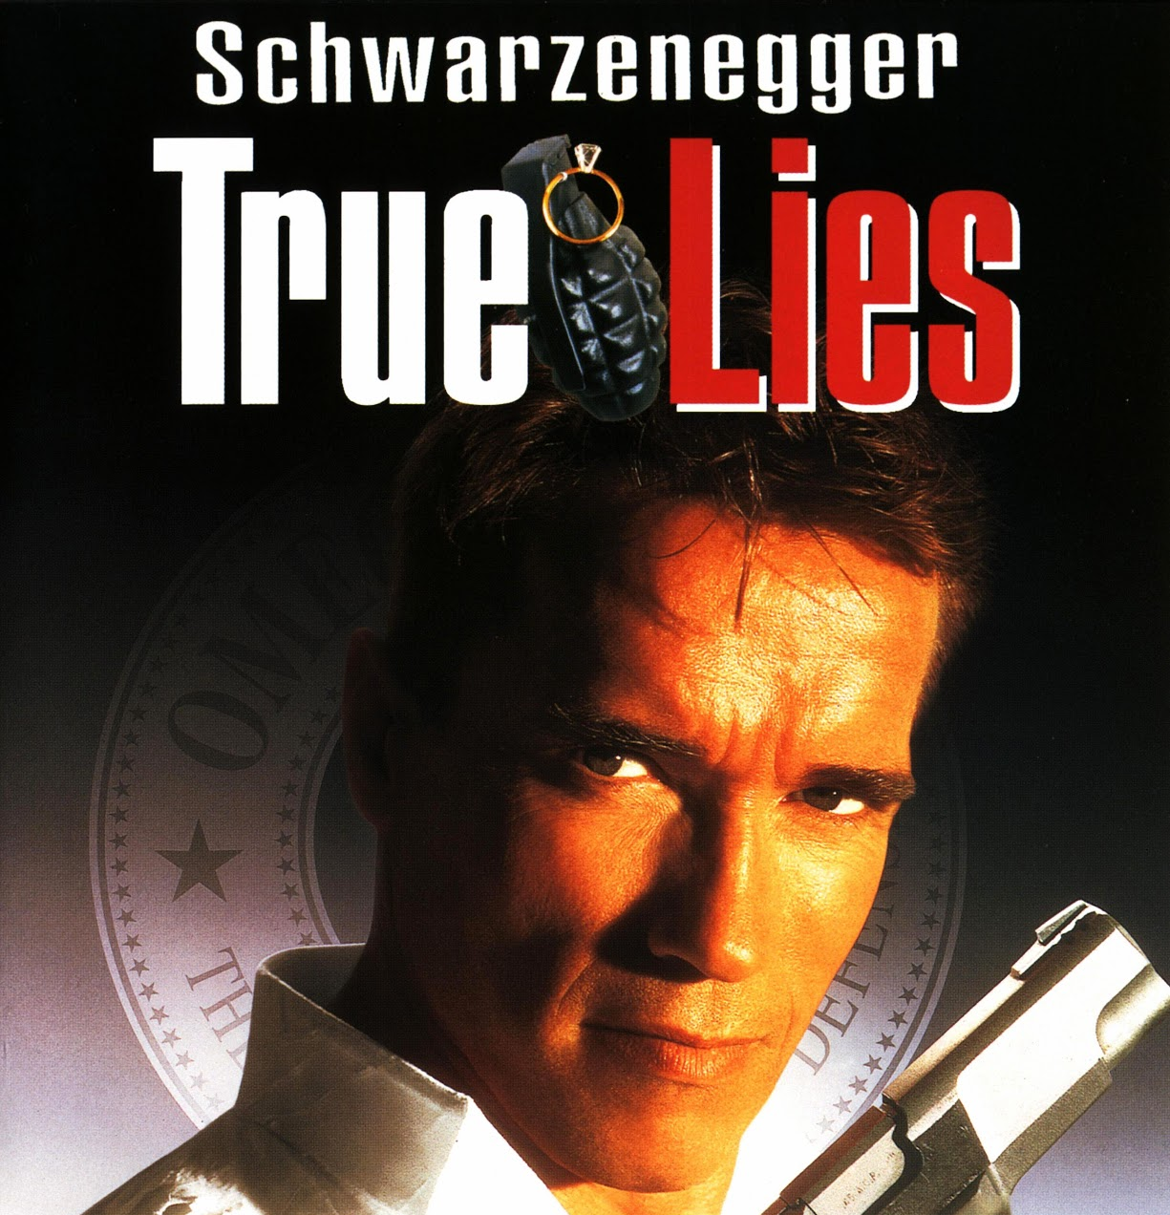
True Lies
James Cameron
1994
Titre français Vrai Mensonge
Arnold Schwarzenegger et Jamie Lee Curtis
Harry et Helen Tasker
Le premier film avec un budget plus de 100 millions $

Slide 19
Le Quiz
1. Quel film parlait d'une famille sourde ?
Le Dîner de Cons
The Upside
La Famille Bélier
2. Brad Pitt a joué dans l'adaptation de quel film ?
La Jetée
Intouchables
La Totale!
3. Quel film a été moins populaire que son adaptation ?
La Totale!
Taxi
Trois hommes et un couffin

Slide 20
Merci!

Slide 21
Bibliographie
https://fr.wikipedia.org/
https://www.imdb.com/?ref_=nv_home
https://en.wikipedia.org/
https://screenrant.com/upside-intouchables-differences/
https://cultura.mit.edu/cultura-exchanges/year/semester/host/guest/storyline-lhistoire
https://www.indiewire.com/2010/08/dinner-for-schmucks-vs-the-dinner-game-is-the-remake-better-227220/
https://foreignhollywoodmovies.wordpress.com/2014/12/03/le-diner-de-cons-france-2005-vs-dinner-for-schmucks-usa-2010/
https://latifawrites4you.wordpress.com/2014/05/06/la-totale-versus-true-lies/

